Slide 1

第五节 极限运算法则
极限运算法则
求极限方法举例
小结 思考题
第一章 函数与极限

Slide 2

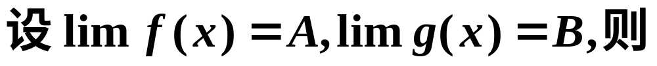
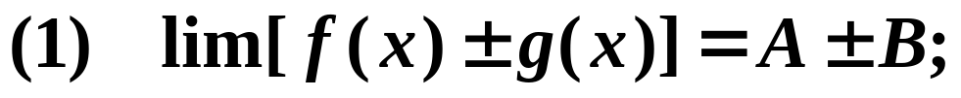
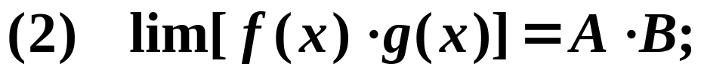
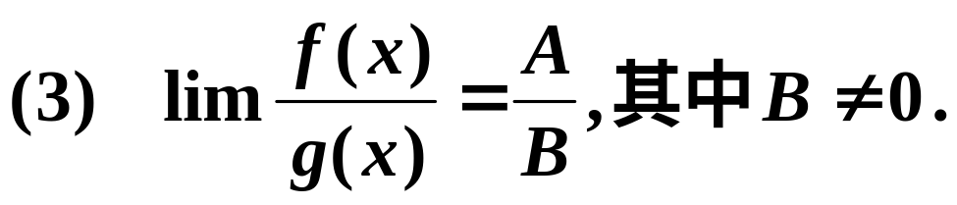


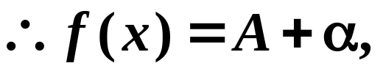
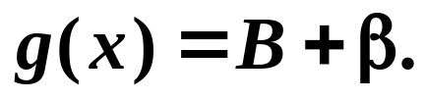
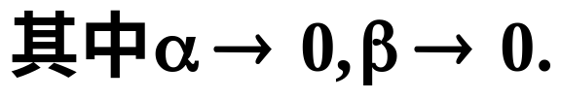
一、极限运算法则
定理1
证
(1)
无穷小与函数极限的关系

Slide 3
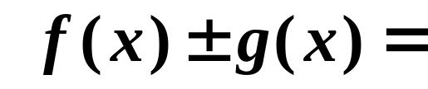
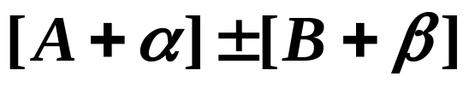
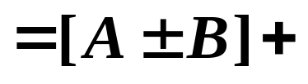
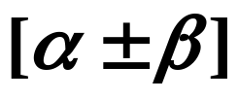


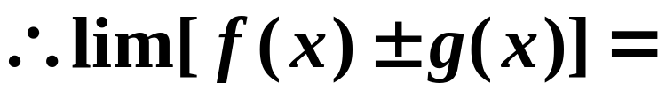


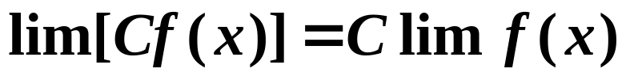
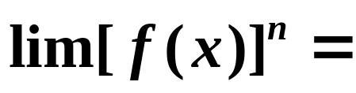
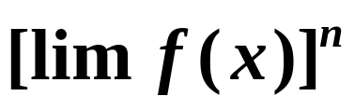
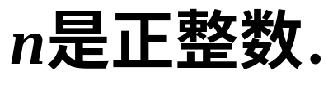
由无穷小运算法则,得
(2)
的特例是
即常数因子可以提到极限符号外面.

Slide 4

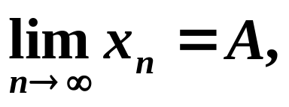
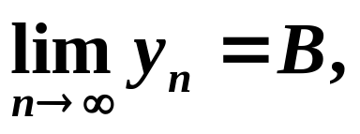
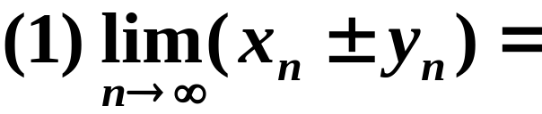

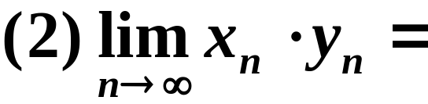

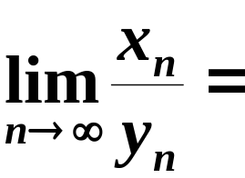

定理2
如果
那末

Slide 5











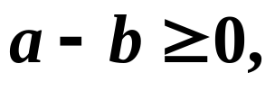

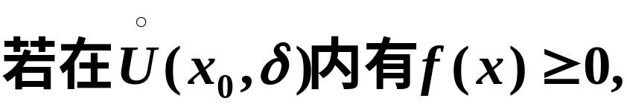

定理3
证
由定理1(1),
有
有
即
由保号性定理,
故

Slide 6

注意
应用四则运算法则时,要注意条件:
参加运算的是有限个函数,它们的极限都
存在,
商的极限要求分母的极限不为0.
不要随意参加运算,
因为
不是数,
它是
表示函数的一种性态.

Slide 7
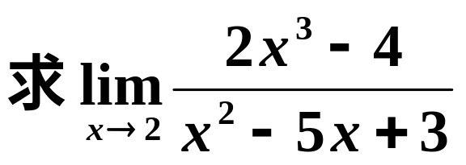
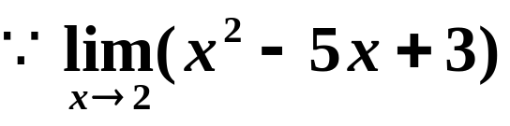
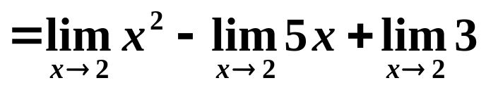
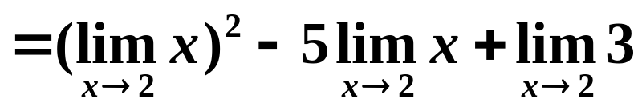


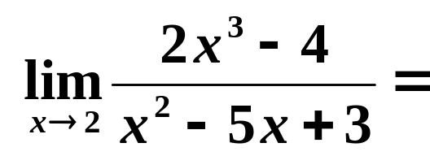
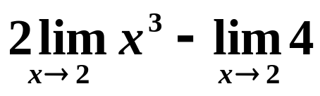
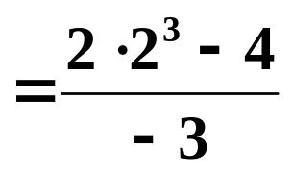

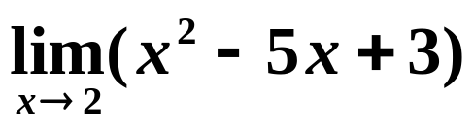
二、求极限方法举例
例
解

Slide 8
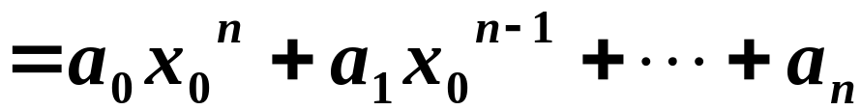

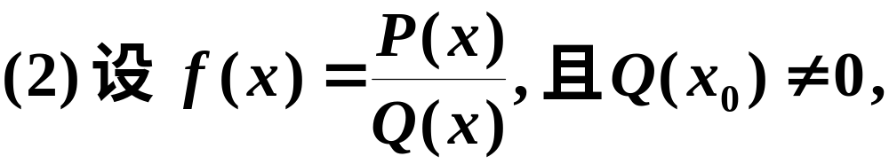
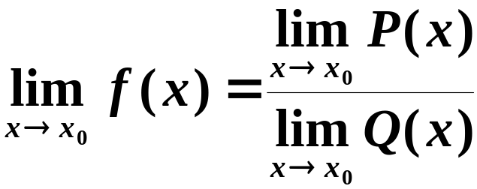
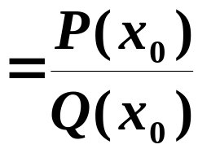
小 结
则有
则有

Slide 9
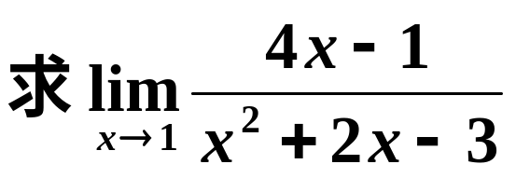
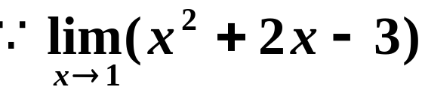

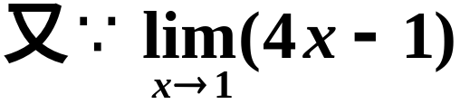

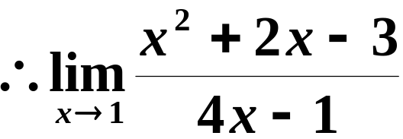
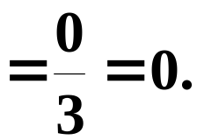
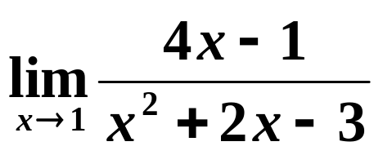

例
解
商的法则不能用
由无穷小与无穷大的关系,
得

Slide 10
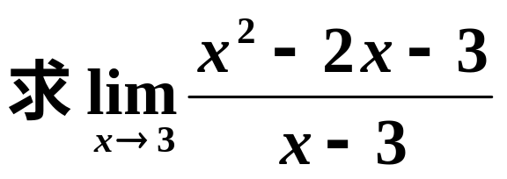
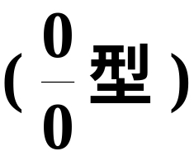
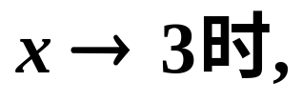
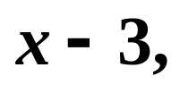
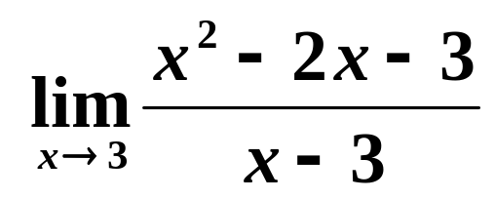
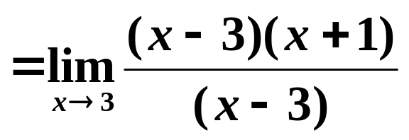
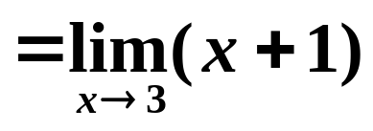

例
解
分子,分母的极限都是零.
方 法
先约去不为零的无穷小因子
再求极限.
消去零因子法

Slide 11
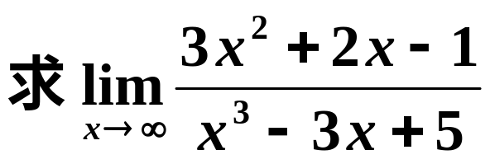
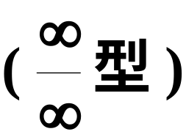






例
无穷小因子分出法
解
分子,分母的极限均为无穷大.
方 法
先用
去除分子分母,
分出无穷小,
再求极限.
无穷小分出法
求有理函数当
的极限时,
以分出
先将分子、分母同除以x 的最高次幂,
无穷小,
再求极限.

Slide 12















小 结
例
解

Slide 13




例
解
和式的项数随着n在变化,
不能用运算法则.
方 法
先作恒等变形,
使和式的项数固定,
再求极限.
原式=

Slide 14







例
解
不满足每一项极限都存在的条件,
不能直接
应用四则运算法则.
分子有理化
“根式转移”法
化为 型

Slide 15





练习
解
原式=
解
原式=

Slide 16












例
解
是函数的分段点,
左右极限为
左右极限存在且相等,

Slide 17
































定理4
(复合函数的极限运算法则)
设函数
是由函数
与函数
若
复合而成,
有定义,
且存在
有
则
证
证
取
有
及
同时成立,
即
对上述
故
有
取

Slide 18








或
注
定理中,
把
而把
可以得到类似的结论.

Slide 19


















如果函数
满足该定理的条件,
那么作代换
可把求
化为
例
求极限:
解
可看作
与
复合而成.
并且
因而

Slide 20







例
解
故
原式=
这种用变量代换方法求极限,实质就是复合函数求极限法.

Slide 21








推论
则
例
例

Slide 22
三、小结
1.极限的四则运算法则及其推论;
2.极限求法:
对某些不能直接利用四则运算法则的极限,
有时可采用下述方法:
(1) 利用无穷小与无穷大互为倒数的关系;
(2) 利用无穷小与有界函数的乘积仍为无穷小的性质;
(3) 消去零因子法;
(4) 无穷小因子分出法;

Slide 23
(5) 根式转移法;
(6) 直接利用无穷大的概念判断;
(7) 利用左右极限求分段函数极限.
为了对求极限的方法有全面的了解,指出
还有下述方法:
(8) 利用夹逼定理;
(9) 利用连续函数的性质;
(10) 利用等价无穷小代换;
(11) 利用未定式求极限法.

Slide 24






思考题
在某个过程中，若 有极限， 无极限，那么 是否有极限？
(1)
为什么？
解答
没有极限．
假设
有极限，
由极限运算法则可知：
必有极限，
与已知矛盾，
故假设错误．

Slide 25









(2)
试确定常数
使
解
令
则
即

Slide 26









设
(3)
是多项式, 且
求
解:
利用前一极限式可令
再利用后一极限式, 得
可见
故

